Slide 1
Logica 23-24
Lezioni 29-30

Slide 2
Lezioni 29-30
18/4/24

Slide 3
Esistenziali negativi
(1) Il cavallo alato non esiste
"x esiste" = "c'è qualcosa a cui x è identico"
(1') Il cavallo alato non è identico a qualcosa
(2a) ~ ∃x(((Cx & Ax) & ∀y((Cy & Ay) → x = y) & ∃y x=y) (VERO)
(2b) ∃x(((Cx & Ax) & ∀y((Cy & Ay) → x = y) & ~ ∃y x=y) (FALSO)

Slide 4
Descrizioni definite e asserti d'identità
La stella della sera è un pianeta
La stella della sera è la stella del mattino
QUINDI
La stella del mattino è un pianeta
Schema di formalizzazione
  Sx : x è stella della sera
  Mx: stella del mattino
  Px : x è un pianeta

Slide 5
Formalizzazione
La stella della sera è un pianeta
∃x((Sx & ∀y(Sy -> x = y)) & Px)
La stella della sera è la stella del mattino
∃x((Sx & ∀y(Sy -> x = y)) & ∃ z((Mz & ∀w(Mw -> z = w)) & x = z))
QUINDI
La stella del mattino è un pianeta
∃ x((Mx & ∀y(My -> x = y)) & Px)
Argomentazione VALIDA; dimostrabile con deduzione naturale
v. file "la stella della sera e la stella del mattino" nel sito del corso

Slide 6
Asserti d'identità e contesti intensionali
Giovanni crede che La stella della sera è un pianeta
La stella della sera è la stella del mattino
QUINDI
Giovanni crede che La stella del mattino è un pianeta
Schema di formalizzazione
  Sx : x è stella della sera
  Mx: stella del mattino
  Px : x è un pianeta
  Cx[A]: x crede che A

Slide 7
Formalizzazione
C(g, [∃ x((Mx & ∀y(My -> x = y)) & Px)])
∃x((Sx & ∀y(Sy -> x = y)) & ∃ z((Mz & ∀w(Mw -> z = w)) & x = z))
QUINDI
C(g, [∃ x((Mx & ∀y(My -> x = y)) & Px)])
L'argomentazione non è valida e infatti non riusciamo a dimostrarla con la deduzione naturale

Slide 8
Qual è il problema?
Nella prima argomentazione, c'è la premessa 'la stella del mattino è un pianeta'
∃x((Mx & ∀y(My → x = y)) & Px)
E' una quantificazione esistenziale che ci permette di sfruttare la regola ∃E.
Nella seconda argomentazione c'è come premessa una formula atomica che asserisce l’esistenza di una relazione di credenza tra Giovanni e la proposizione che la stella del mattino è un pianeta certa proposizione
Cg[∃x((Mx & ∀y(My → x = y)) & Px)].
C'è ancora una quantificazione esistenziale, ma è nell’ambito (campo d’azione) di “Cg...” (potremmo dire, è “incapsulata” dentro le credenze di Giovanni).
E quindi non possiamo sfruttare la regola ∃E.
Analogamente, non possiamo sfruttare la regola ∃E a partire da, per es., ∼∃xPx, perché la quantificazione esistenziale ∃xPx è nell’ambito della negazione ∼.

Slide 9
«Un(o/a)»: esistenziale o universale?
se uno è buono, qualcuno lo ama

Slide 10
se uno è buono, qualcuno lo ama

Slide 11
Un insegnante non ha scrupoli, se assegna un problema che non ha soluzione
Ix : x è insegnante
Sx : x ha scrupoli
Axy : x assegna y
Px : x è un problema
Sxy : x è soluzione di y

Slide 12

Un insegnante non ha scrupoli, se assegna un problema che non ha una soluzione

Slide 13
Donkey sentences
Whoever owns a donkey beats it
Whoever owns a donkey feeds it
Tutti quelli che possiedono un asino gli danno da mangiare

Slide 14
Tutti quelli che possiedono un asino gli danno da mangiare

Slide 15
c’è almeno un oggetto
∃x x = x
1 a = a =I
2 ∃x x = x 1, ∃ I
Logica libera (da impegni esistenziali): non vale questo teorema

Slide 16
Non ci sono felini alati
niente è felino alato ∴ ogni felino alato è giallo
niente è felino alato ∴ nessun felino alato è giallo (ogni felino alato non è giallo)

Slide 17
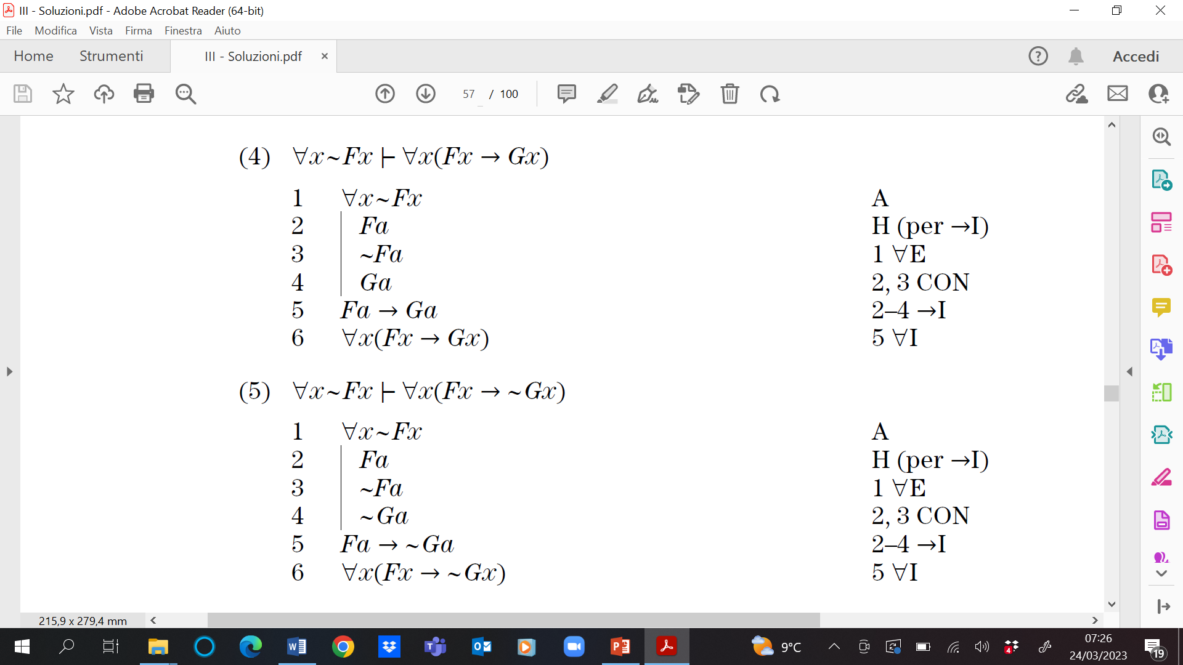

Slide 18
Il paradosso di Russell e il barbiere
Esiste l'insieme di tutti gli insiemi che non sono membri di se stessi?
Esiste il barbiere di un villaggio che rade tutti quelli del villaggio che non radono se stessi?

Slide 19
Formalizzazione
∼∃x∀y(Rxy <-> ∼Ryy)
Rxy: x appartiene all'insieme y
non c'è un insieme a cui appartengono tutti e solo gli insiemi che non appartengono a sé stessi
Rxy: x rade y
non c’è un individuo che rade tutti e solo gli individui che non radono sé stessi
v. es. 7.29, p. 257, in cui si sfrutta es. 4.5 (10), p. 146

Slide 20
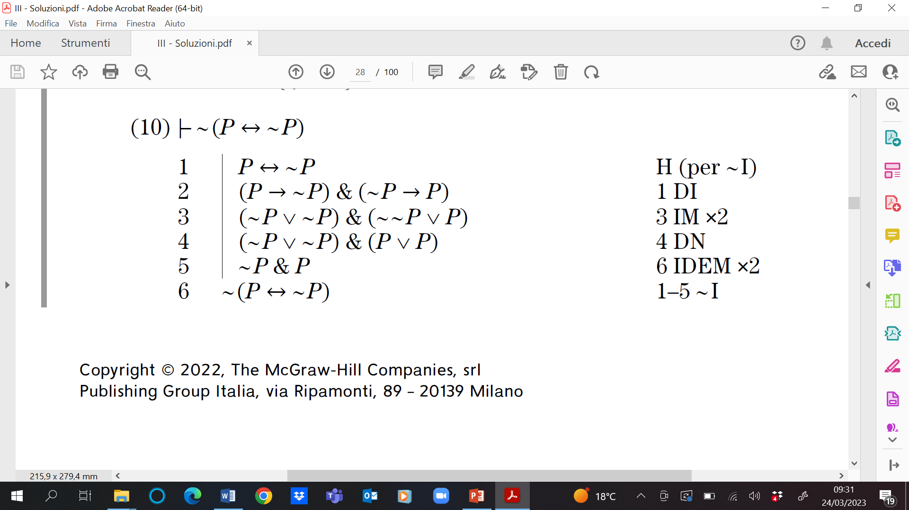

Slide 21
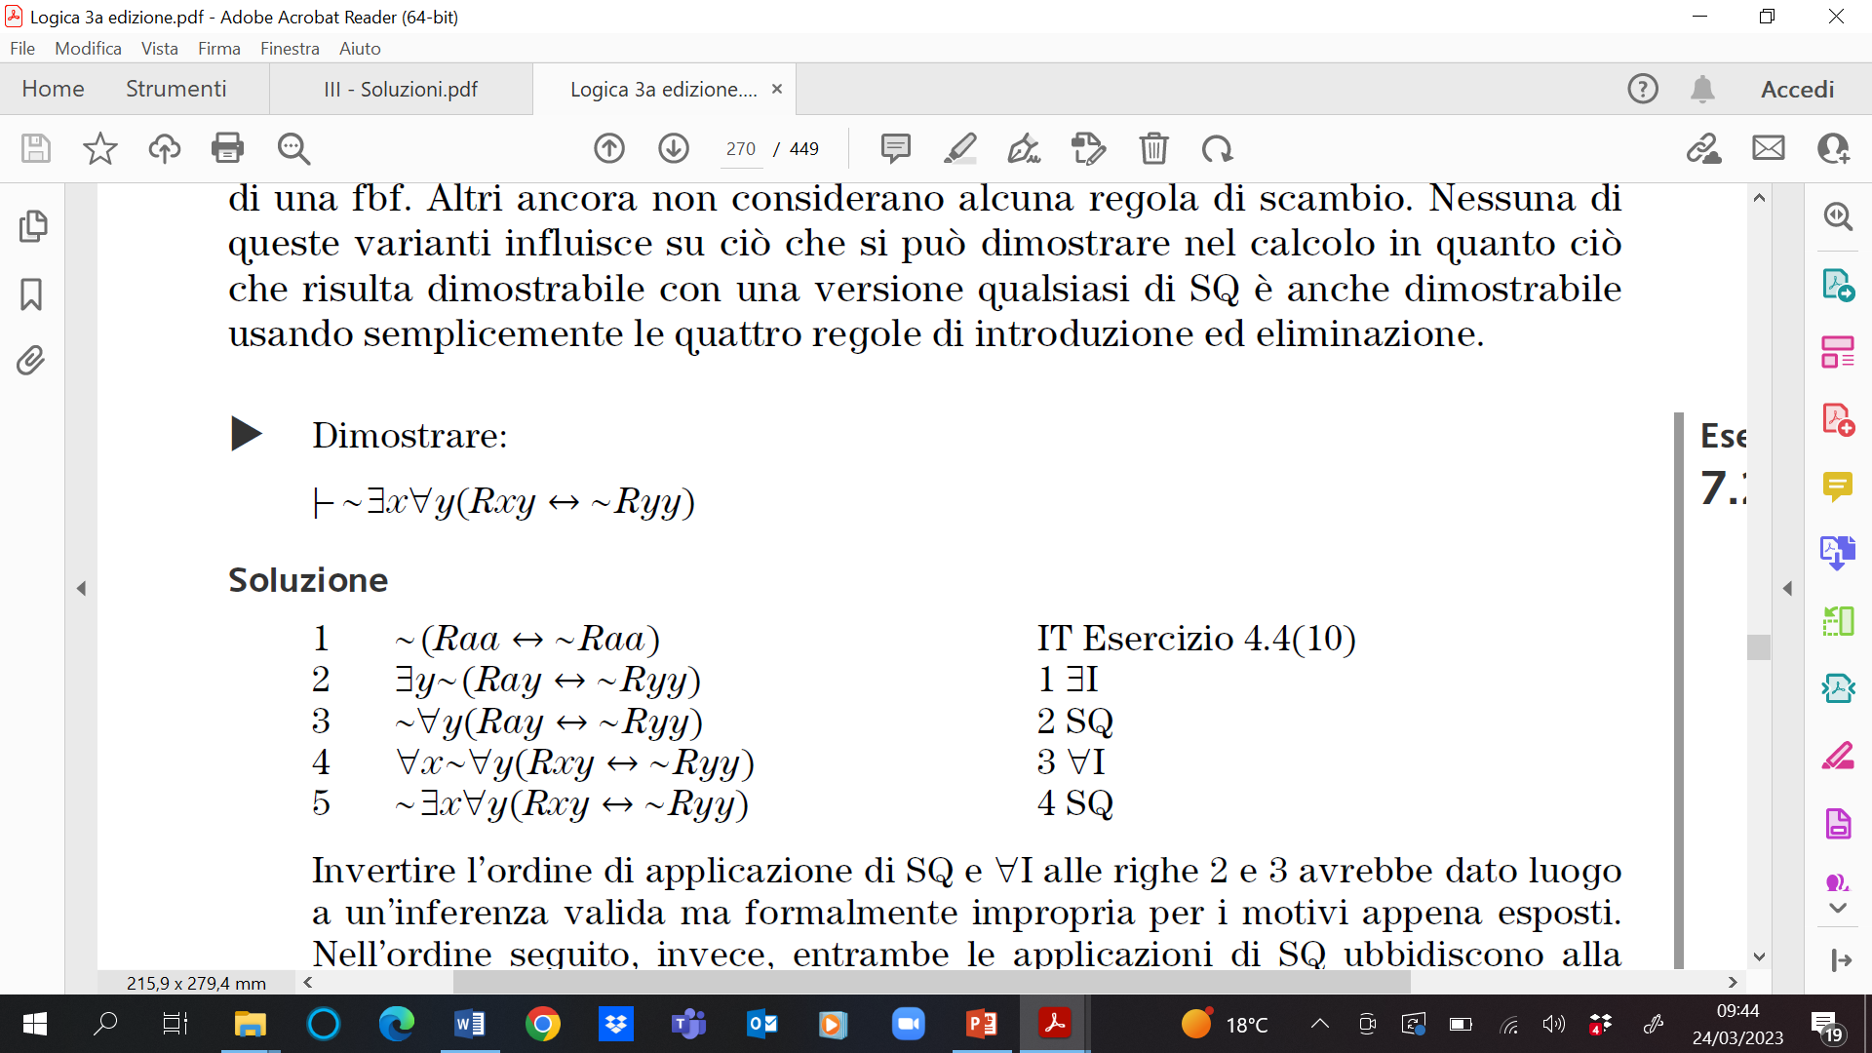

Slide 22
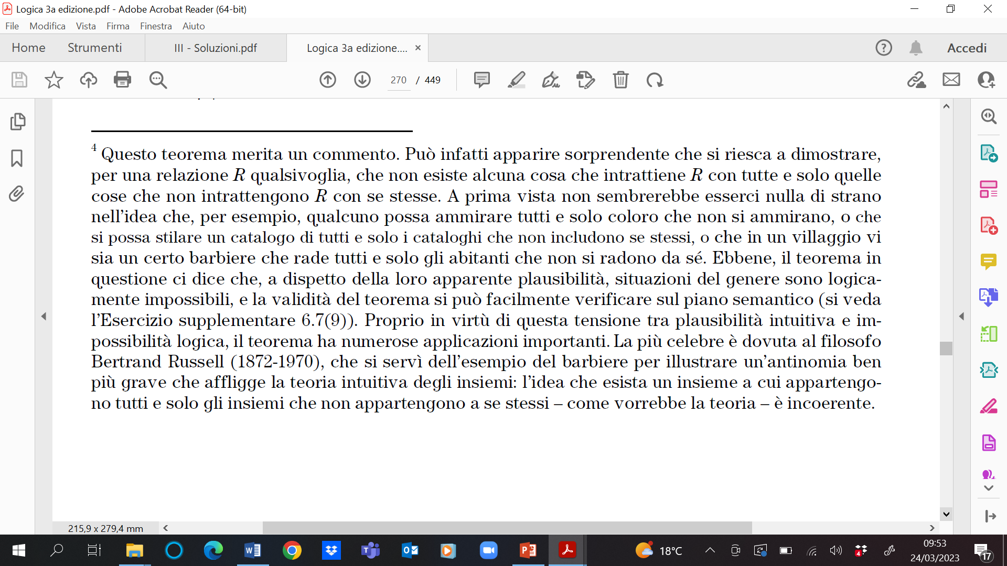
nota a p. 257

Slide 23
Seguono alcune slide non discusse in classe

Slide 24
interdefinibilità dei quantificatori

Slide 25
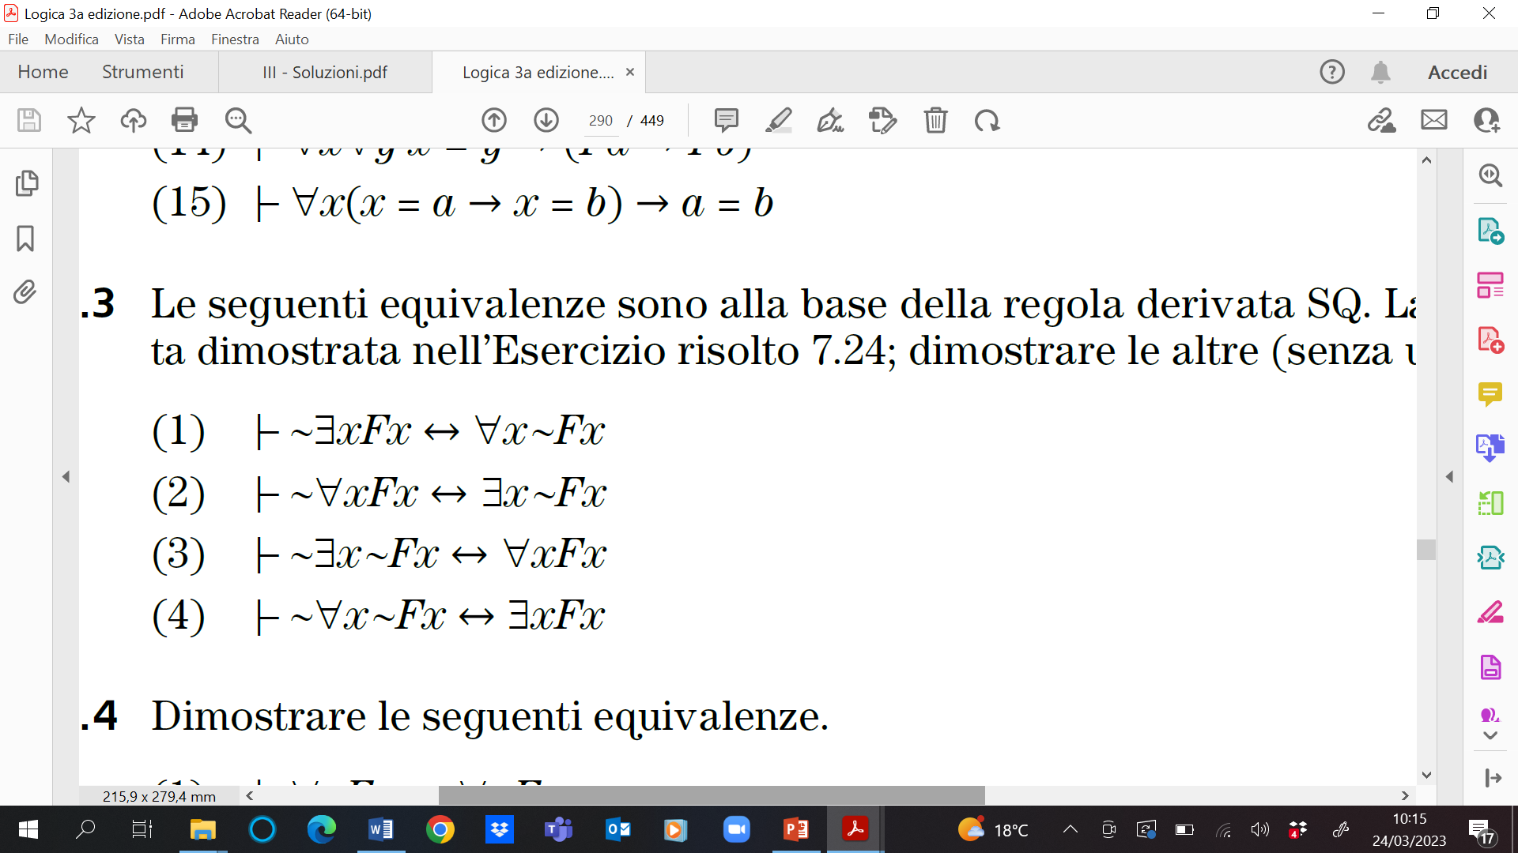
interdefinibilità dei quantificatori
v. discussione a p. 257 e questo esercizio a p. 277

Slide 26
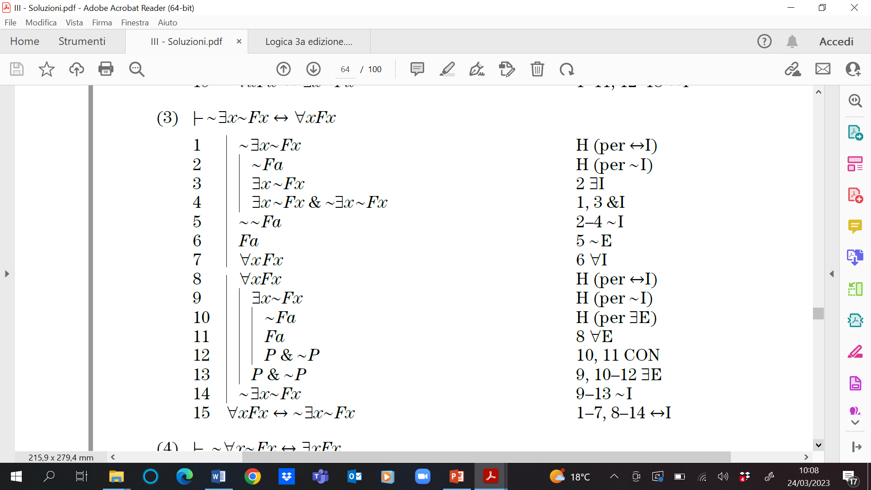

Slide 27
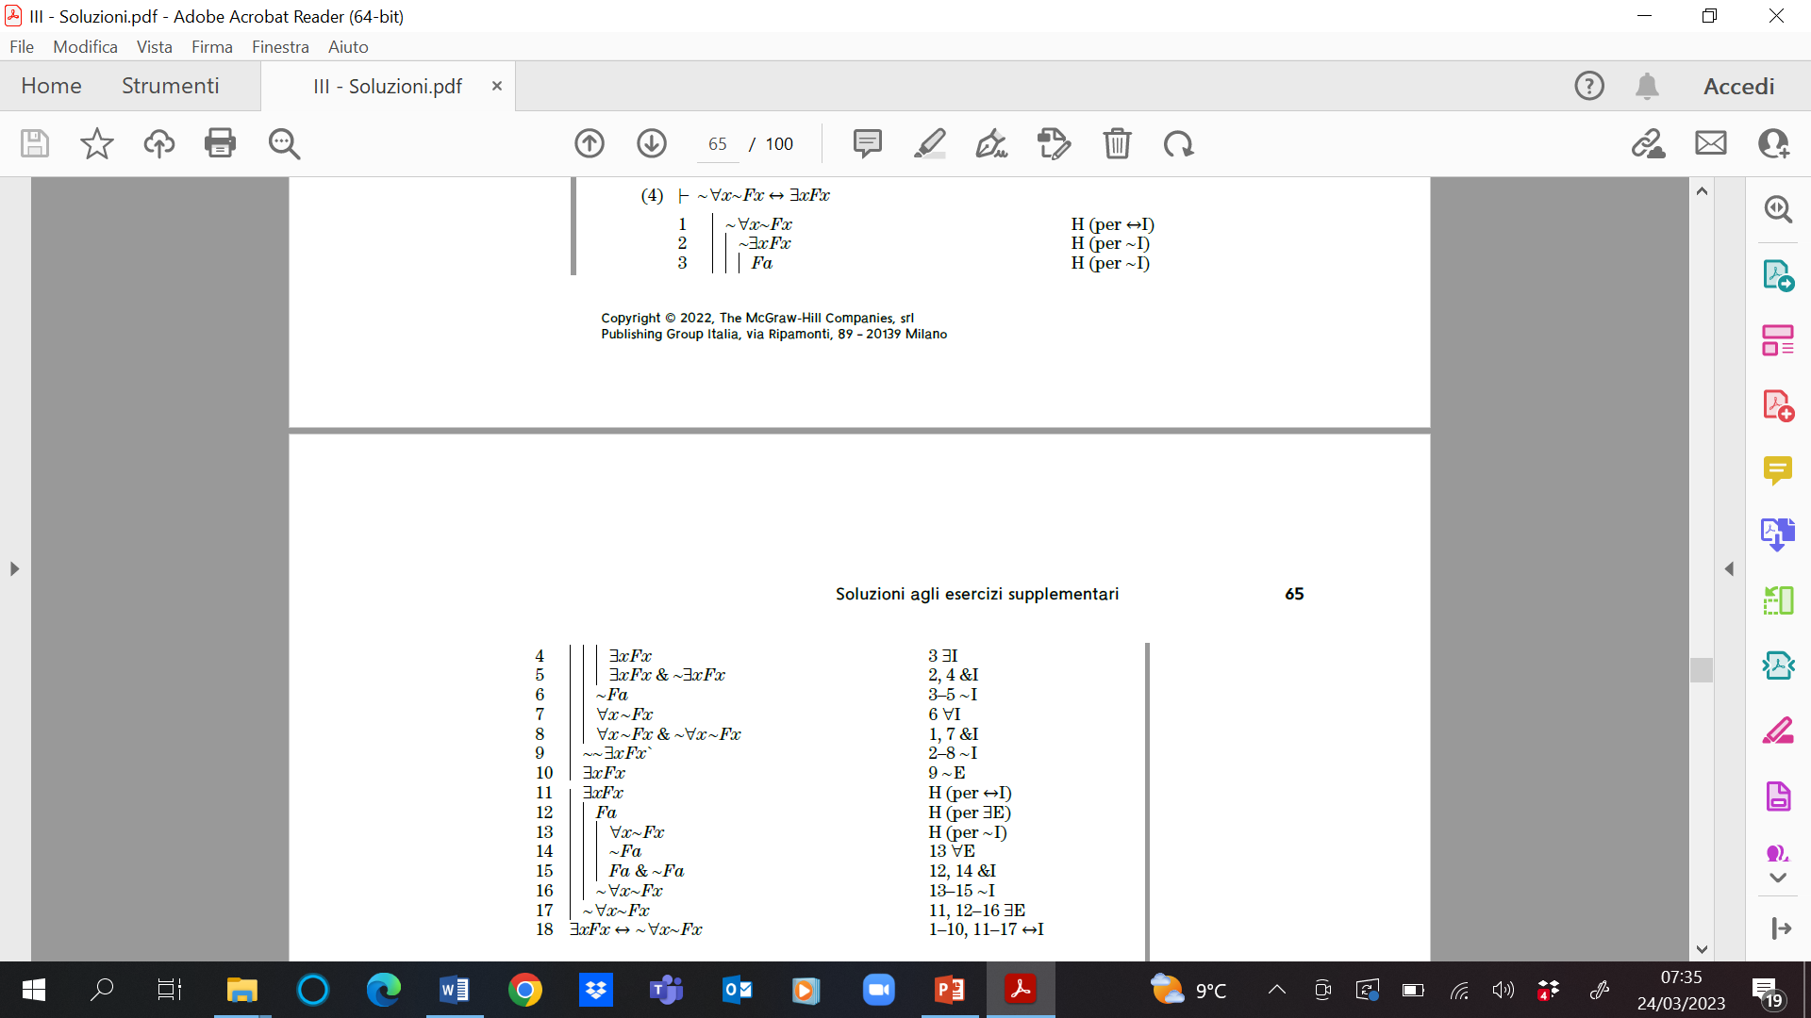

Slide 28
Alcuni sillogismi

Slide 29
IAI
qualche G è H, ogni G è F ∴ qualche F è H

Slide 30
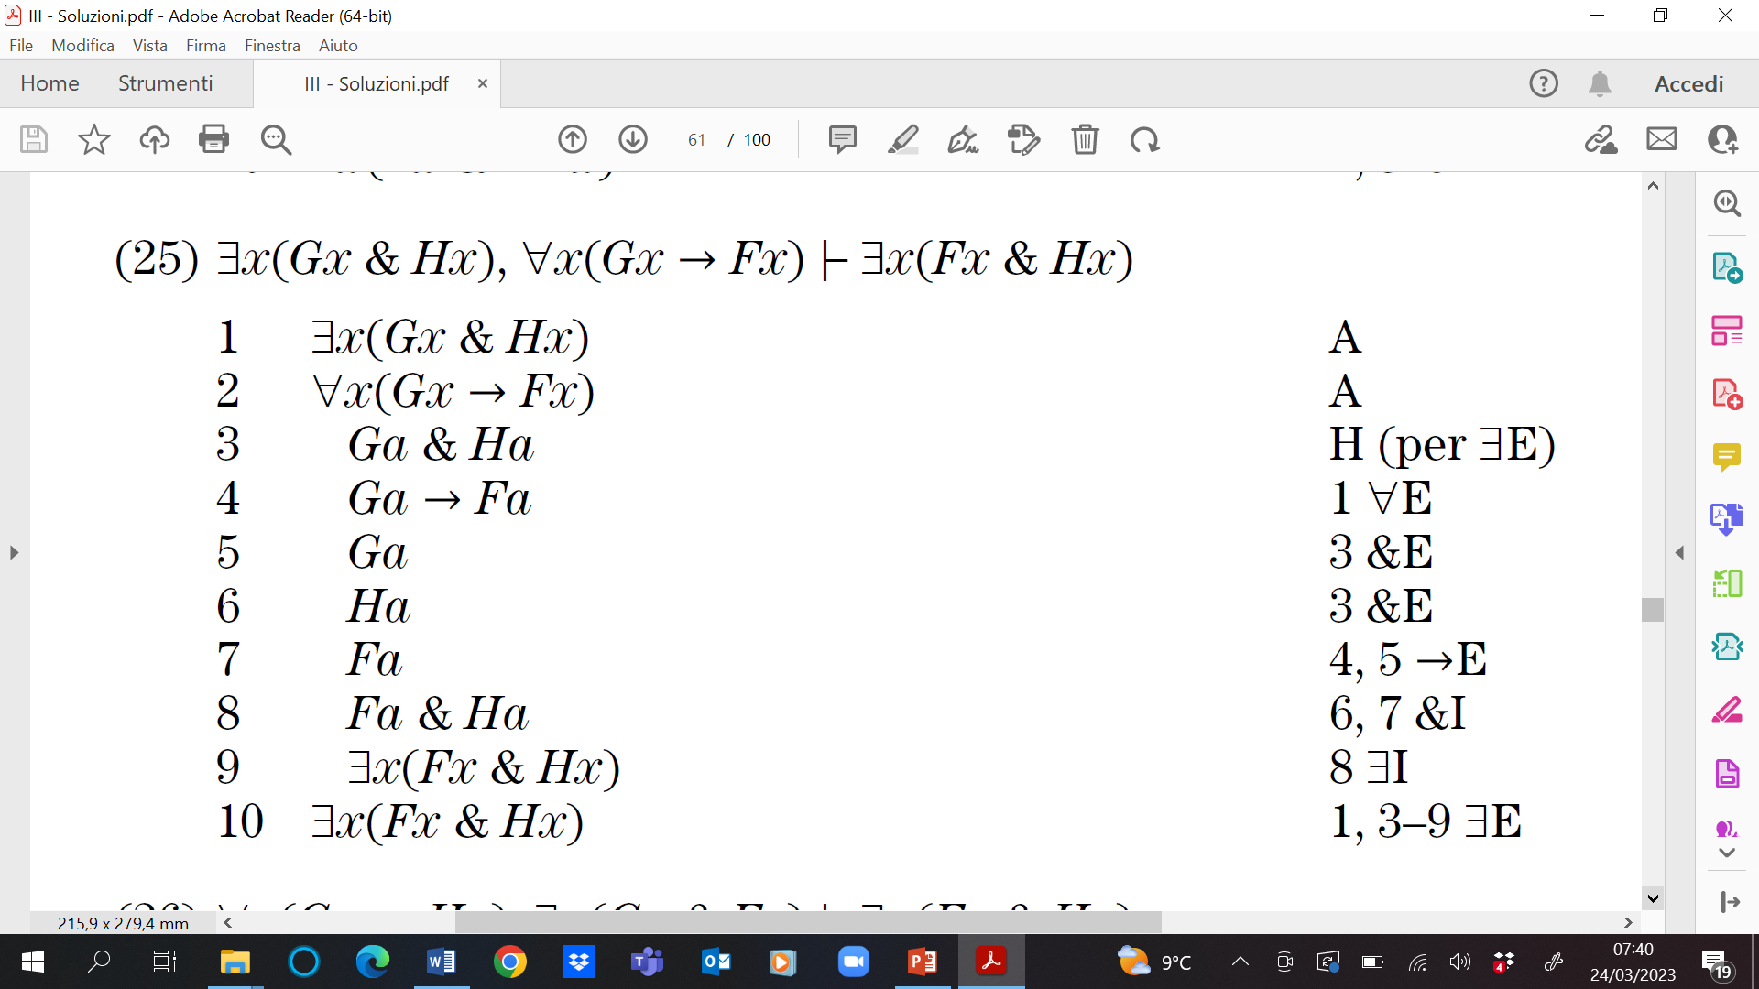
qualche G è H, ogni G è F ∴ qualche F è H

Slide 31
AAI
Ogni F è G, Ogni G è H ∴ qualche F è H
E’ valido nella sillogistica aristotelica
Non è valido in FOL, ma diventa valido aggiungendo la presupposizione esistenziale per gli F
Ogni F è G, Ogni G è H, c’è almeno un F∴ qualche F è H

Slide 32
EAO
Nessun F è G, Ogni G è H ∴ qualche F non è H
E’ valido nella sillogistica aristotelica
Non è valido in FOL, ma diventa valido aggiungendo la presupposizione esistenziale per gli F
Nessun F è G, Ogni G è H, c’è almeno un F∴ qualche F non è H

